Slide 1
Operator
算子
GitHub Skill
让开源 Skill 长成可验证的专业 Agent 工作流
Manifest
Runtime
Artifact
云端 Linux 专业执行平台 · GitHub Skill Marketplace · Artifact Verification
种子期 / 开发内测
创业大赛路演
Control plane
Execution plane
Delivery plane
专业智能体平台
Operator 算子 | Seed-stage startup competition deck
internal beta
Notes:
封面 15 秒：只讲项目名、定位和种子期状态。

Slide 2
专业 AI 工作流仍然难以复用
01
今天的 agent 能聊天，但离稳定交付专业产物还有三道门槛。
能力散落
执行不可控
交付不可审计
高价值 skill 藏在 GitHub 仓库、个人模板和脚本里，用户很难发现、安装、验证和持续更新。
同一个任务常常需要浏览器、文件、Python、Office、CAD、LaTeX 等工具；本机环境和 agent 能力边界不稳定。
只返回文本不够。专业用户需要真实 artifact、运行日志、hash、预览、可追溯来源和可复现路径。
Discover
Run
Verify
Reuse
Share
Operator 算子 | Seed-stage startup competition deck
internal beta
Notes:
45 秒：痛点不要抽象成大模型问题，而是落在专业任务的发现、执行、验证、复用四个环节。

Slide 3
Operator：面向专业任务的 Skill Agent 平台
02
把开源 skill、外部 agent runtime 和 artifact 交付标准化。
用户入口
Capability Registry
skill manifest、source、version、license、output contract
科研 / 教育 / 法律 / CAD / 工业巡检 / 文档生成
Workspace SkillSource
按任务暴露单个 skill 包，避免全目录污染
ACP Runtime Chain
codex-exec-proxy 默认执行，Codex/Claude/Gemini/OpenHands 可回退
Artifact Protocol
生成物、日志、manifest、预览与下载统一登记
不要求用户懂 runtime、依赖和工具链。
价值：让 agent 能把专业任务真正做完，并留下可验证产物。
Operator 算子 | Seed-stage startup competition deck
internal beta
Notes:
50 秒：讲平台边界。Operator 不自研通用 agent loop，而是做能力目录、运行时接入、技能源和产物协议。

Slide 4
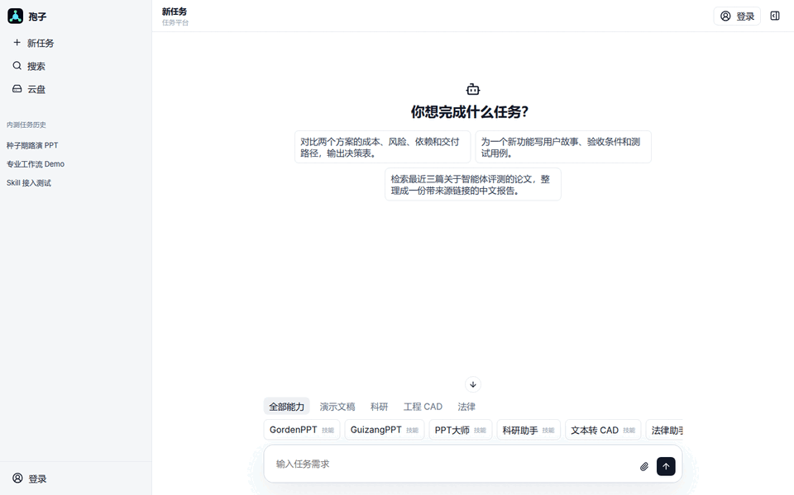
产品演示：任务工作台 + 能力标签 + 产物交付
03
用户不再选择模型，而是选择任务能力范围。
能力选择
演示文稿、科研、工程 CAD、法律等标签对应 skill scope，不是简单 prompt。
执行反馈
运行状态、已选 skill、步骤开始等事件在前端可见，降低黑箱感。
Artifact 下载
最终产物以 PPTX、HTML、PDF、CAD 等文件形式交付，可预览、可追溯。
GIF 已嵌入 PPT；如果播放环境不支持动画，仍会显示首帧截图。
Operator 算子 | Seed-stage startup competition deck
internal beta
Notes:
55 秒：展示工作台操作流。重点讲不是聊天框换皮，而是以任务和能力为中心的生产界面。

Slide 5
当前 MVP 技术架构
04
Mastra 做控制面，外部 ACP runtime 做执行，Operator 负责产品化交付。
Web / API
Mastra
ACP Runtime
Workspace Skills
Artifacts
Next.js 任务工作台
capability / tools / workflows
Codex Exec Proxy + fallbacks
SKILL.md / manifests / adapters
pptx / html / pdf / cad / logs
控制面
执行面
交付面
能力目录、skill 解析、权限、任务历史、产物索引。
外部 agent runtime、工具调用、文件处理、浏览器与专业软件。
artifact manifest、预览、hash、下载、审计记录。
MVP 已注册：PPT、HTML slides、科研、CAD、法律、生物医学、工业视觉等 skill manifest。
Operator 算子 | Seed-stage startup competition deck
internal beta
Notes:
55 秒：讲架构可信度。强调当前代码中已有能力目录、skill manifest、前端能力标签、artifact 管线，不讲成已经商业化完备。

Slide 6
两台差异化引擎：发现与分发
05
内测期重点建设的增长机制，让 skill 供给和用户需求互相强化。
1. 夜间 GitHub Skill 扫描
2. Skill 推荐与热搜
高星仓库
README/SKILL.md
个人
全站
按用户使用频率推荐常用 skill
按全站使用频率推送热搜 skill
Manifest
Smoke Test
Capability Card
越多人用 -> 越好推荐 -> 越多高质量 skill 被验证
目标：把开源供给从“能搜到”推进到“能安装、能试跑、能交付”。
这不是简单商城排序，而是专业任务的能力分发层。
Operator 算子 | Seed-stage startup competition deck
internal beta
Notes:
50 秒：这页讲差异化。把用户补充的两项特色说成内测期重点建设的增长和分发引擎，避免过度承诺。

Slide 7
市场切入：高产物密度的专业场景
06
先服务“要交付文件”的用户，再沉淀能力市场。
01
02
03
文档与演示
科研与教育
工程与行业
PPTX / HTML deck / Word / PDF
文献综述 / 数据分析 / 课程材料
CAD / 生信 / 法律 / 工业巡检
高频、低门槛、可快速验证交付
创始团队和实验室天然场景
高价值、强工具链、适合 runtime 复用
Wedge
Moat
Scale
先从 PPT / 文档 / 科研任务获得早期留存
运行时、验证、推荐数据形成复利
能力市场扩展到更多垂直专业包
Operator 算子 | Seed-stage startup competition deck
internal beta
Notes:
45 秒：不虚构 TAM 数字。种子期比赛更重要的是切入点、早期用户和扩展路径。

Slide 8

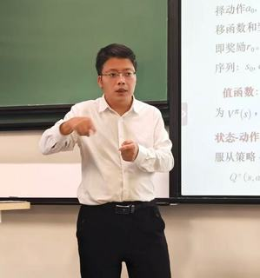
团队：智能体系统 + 云边智能 + 学生工程小队
07
团队来自智能体系统、云计算/边缘智能和真实项目工程训练场。
陈智鹏
王小刚
博士 · 硕士生导师
博士 · 教授 · 硕士生导师
通用智能体系统、科研自动化 AI4S/AI4M、企业垂直智能体研发。主持上海市优青、横向课题 10 余项。
云计算和边缘智能系统；围绕分布式智能体资源调度、任务编排与协同执行机制开展研究。
AI Agent · AI4S · 垂直智能体
Cloud AI · 分布式智能体 · 任务编排
学生工程小队
唐
詹
王
谭
陈
唐浩伦
詹静怡
王琪盛
谭茉曦
陈天乐
参与智能体系统原型、工具调用流程、科研/论文材料处理、安全智能体、AI coding 小应用和体验设计。
Operator 算子 | Seed-stage startup competition deck
团队资料来源：agentslabs.org
internal beta
Notes:
35 秒：团队页只讲人和能力组合。强调陈智鹏负责智能体系统和垂直落地，王小刚补充云边智能、任务编排和协同执行，学生小队负责原型与工程验证。

Slide 9
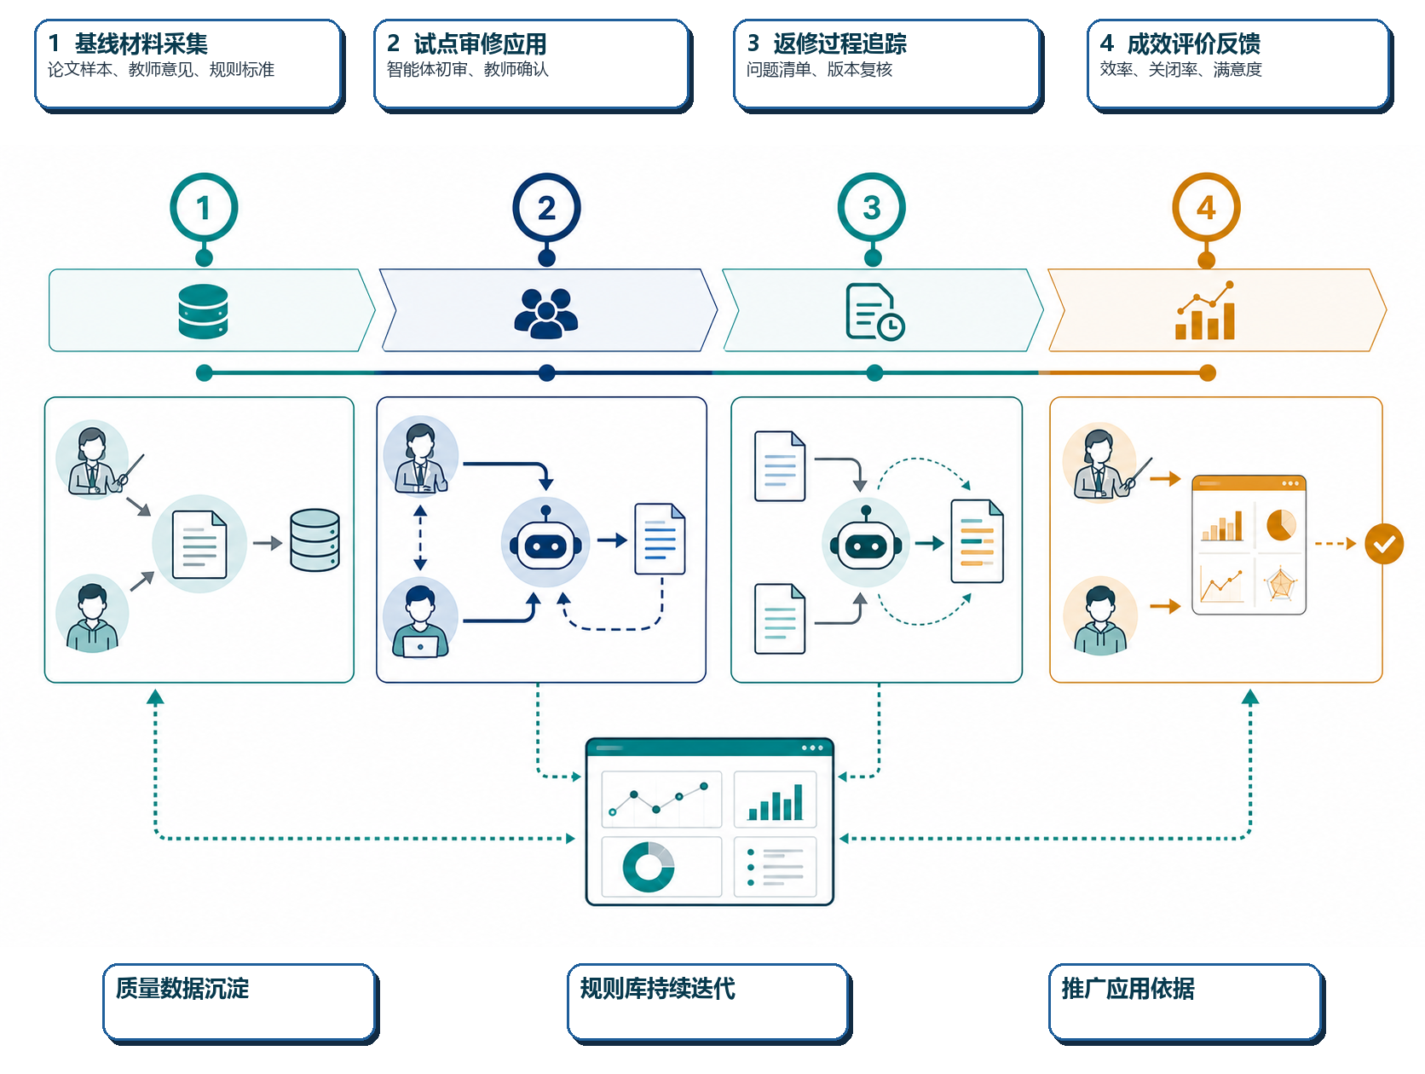
垂直案例：论文 / 教师智能体评估路径
08
从材料采集、试点审核、过程追踪到成效反馈，体现专业领域需要闭环质量数据。
Operator 算子 | Seed-stage startup competition deck
internal beta
Notes:
20 秒：用这张图说明教育/论文类垂直智能体不仅是生成内容，还需要审核、追踪、反馈和质量数据闭环。

Slide 10
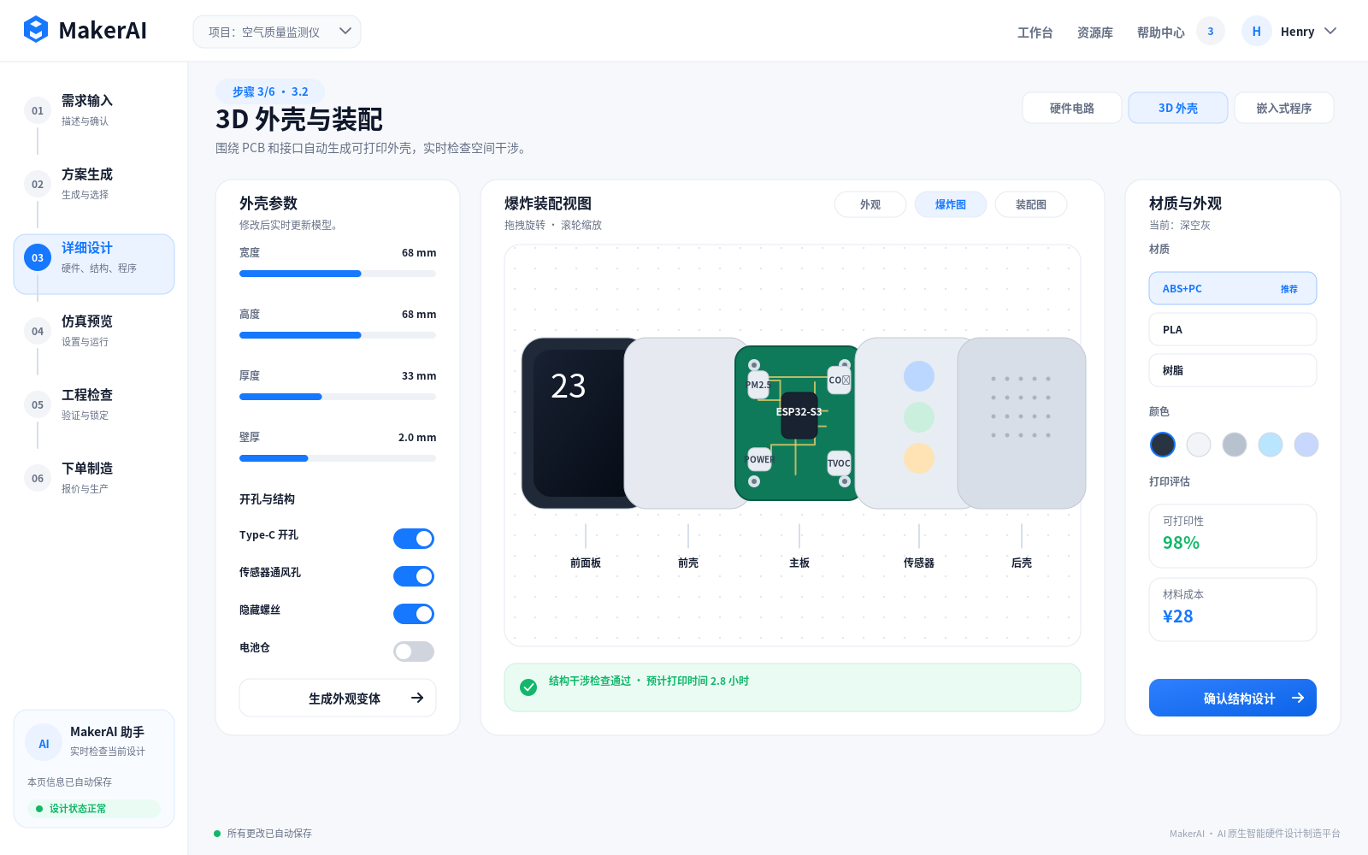
垂直案例：硬件设计工作流界面
09
以 MakerAI 的 3D 外壳设计为例，专业智能体必须连接参数、仿真、材料、制造和确认动作。
Operator 算子 | Seed-stage startup competition deck
internal beta
Notes:
20 秒：用硬件设计界面说明 Operator 要支持的不是泛聊天，而是专业软件、工程参数、仿真检查和可交付产物。

Slide 11
进展、路线图与商业模式
10
种子期目标：证明专业 skill 可以被稳定发现、执行、交付和复用。
已完成 / 原型
内测中
未来 90 天
前端任务工作台
Capability tags
Skill manifests
ACP runtime chain
Artifact manifest
PPT / HTML slides
科研 skill collection
CAD skill collection
法律与工业视觉
本地 Codex worker
GitHub 高星扫描
个人/全站推荐
Public beta
组织空间与权限
付费 skill 试点
商业模式
个人订阅 + 专业 skill 付费 + 企业私有 skill/runtime + Artifact 存储与审计
Operator 算子 | Seed-stage startup competition deck
internal beta
Notes:
50 秒：说明当前是什么、内测在验证什么、90 天内要形成什么。商业模式保持简单。

Slide 12


11
本轮诉求
把 Operator 从开发内测推进到可持续的专业 Skill Agent 平台。
专业场景内测
寻找 PPT/科研/教育/CAD/法律等真实任务用户，验证稳定交付和留存。
开源 Skill 合作
接入高质量 GitHub skill，补充 adapter、runtime、smoke test 与产物契约。
赛事与产业资源
需要创业大赛导师反馈、产业场景、算力/云资源与种子期合作机会。
微信联系
网址二维码
扫码添加项目联系人
https://baozizhineng.com/
邮箱：chenzhipeng@sdju.edu.cn
参考来源：agentslabs.org；YC / NextView / Slidebean；公开 Airbnb / Uber / Coinbase deck。
Operator 算子 | Seed-stage startup competition deck
internal beta
Notes:
35 秒：最后一页只讲诉求和联系方式。网址二维码编码完整网址 https://baozizhineng.com/，扫码后可直接打开项目网站。

